Slide 1


Fundamentos de Cs. De la Computación
CLASE 10:
Complejidad Computacional
PhD. Rodrigo Torres Avilés

Slide 2
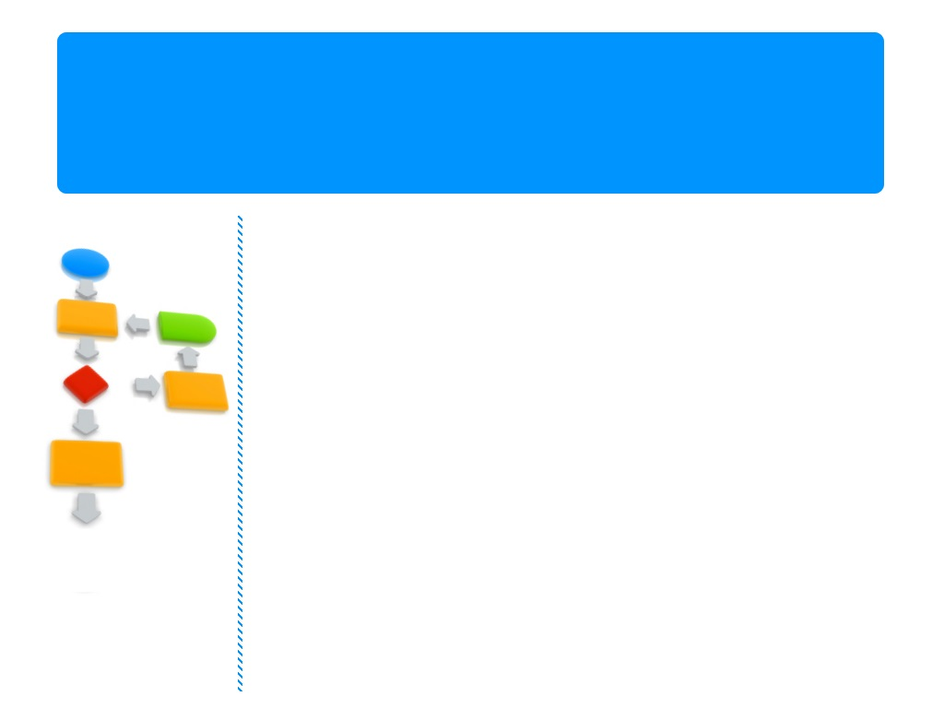

Clasificación de Complejidad
Los problemas de decisión (input pertenece a lenguaje) se clasifican por similitud de uso de recursos:
Espacio.
Tiempo.

Slide 3
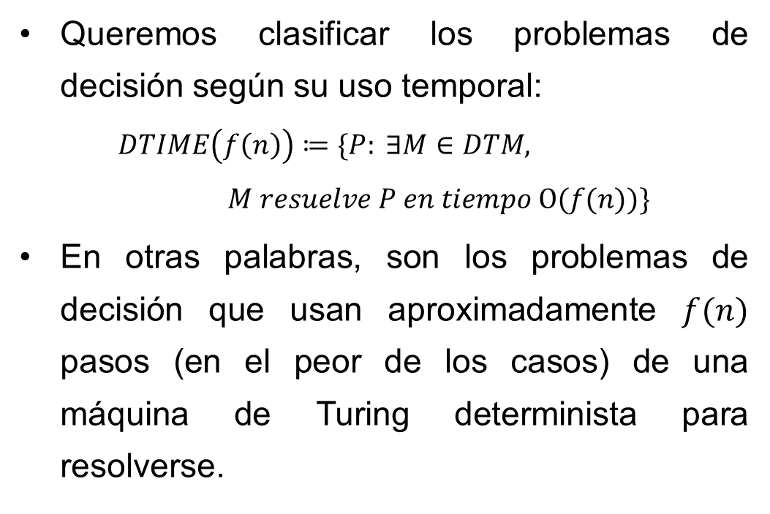
Jerarquía Temporal
Queremos clasificar los problemas de decisión según su uso temporal:
$$DTIME\left(f\left(n\right)\right)≔\{P: ∃M∈DTM, M resuelve P en tiempo Ο(f(n))\}$$
En otras palabras, son los problemas de decisión que usan aproximadamente $f(n)$ pasos (en el peor de los casos) de una máquina de Turing determinista para resolverse.

Slide 4
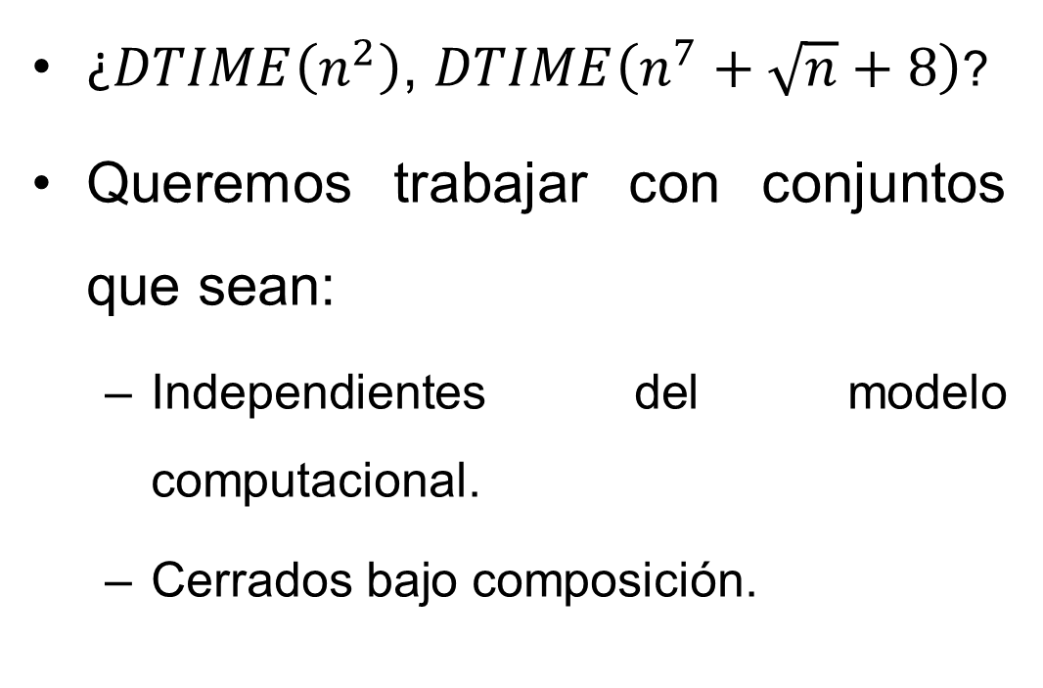
Jerarquía Temporal
¿$DTIME\left(n^{2}\right)$, $DTIME\left(n^{7}+\sqrt{n}+8\right)$?
Queremos trabajar con conjuntos que sean:
Independientes del modelo computacional.
Cerrados bajo composición.

Slide 5
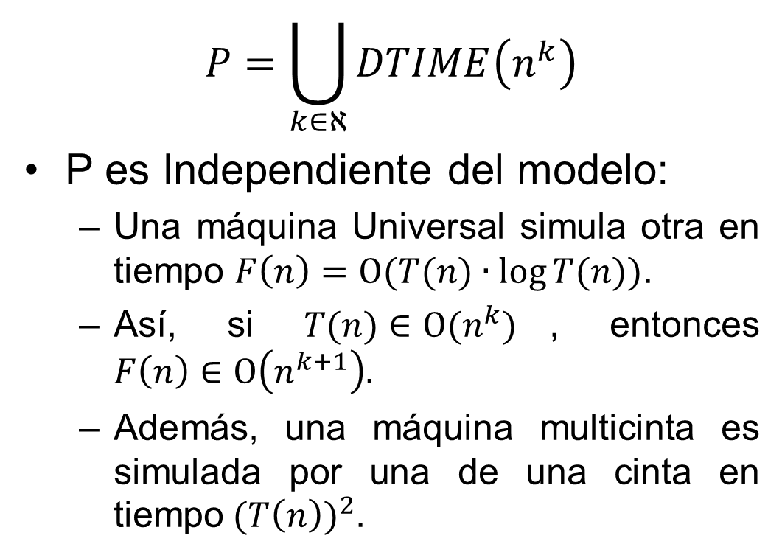
Conjunto P
$$P=\bigcup_{k∈ℵ}{DTIME\left(n^{k}\right)}$$
P es Independiente del modelo:
Una máquina Universal simula otra en tiempo $F\left(n\right)=Ο(T(n)∙\log{T(n)})$.
Así, si $T(n)∈Ο(n^{k})$, entonces $F\left(n\right)∈Ο\left(n^{k+1}\right).$
Además, una máquina multicinta es simulada por una de una cinta en tiempo ${(T\left(n\right))}^{2}$.

Slide 6
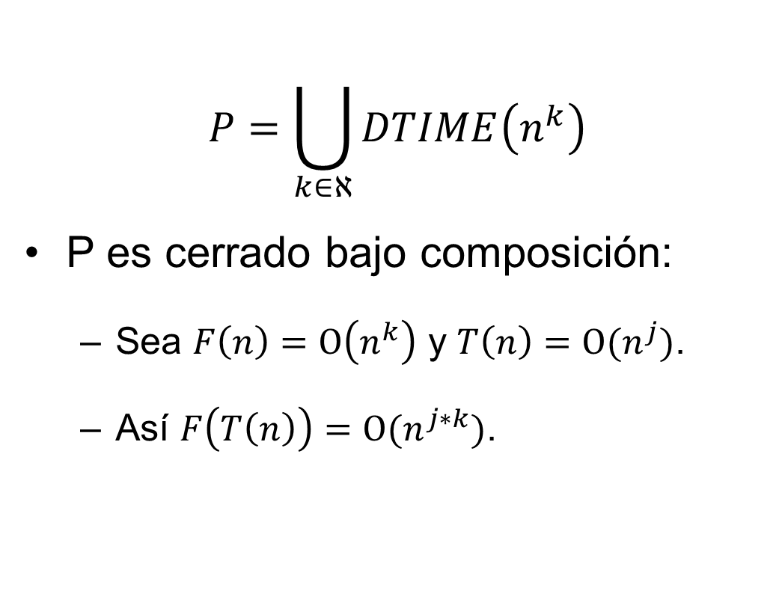
Conjunto P
$$P=\bigcup_{k∈ℵ}{DTIME\left(n^{k}\right)}$$
P es cerrado bajo composición:
Sea $F\left(n\right)=Ο\left(n^{k}\right)$ y $T\left(n\right)=Ο(n^{j})$.
Así $F\left(T\left(n\right)\right)=Ο(n^{j∗k})$.

Slide 7
Ejemplo problema en P
Búsqueda:
¿Puede diseñar una máquina de Turing que implemente una búsqueda?
Si diseña la solución binaria: ¿es aún en P?
Existen muchísimos ejemplos:
Programación Lineal.
Ordenamiento.
Camino más corto.

Slide 8
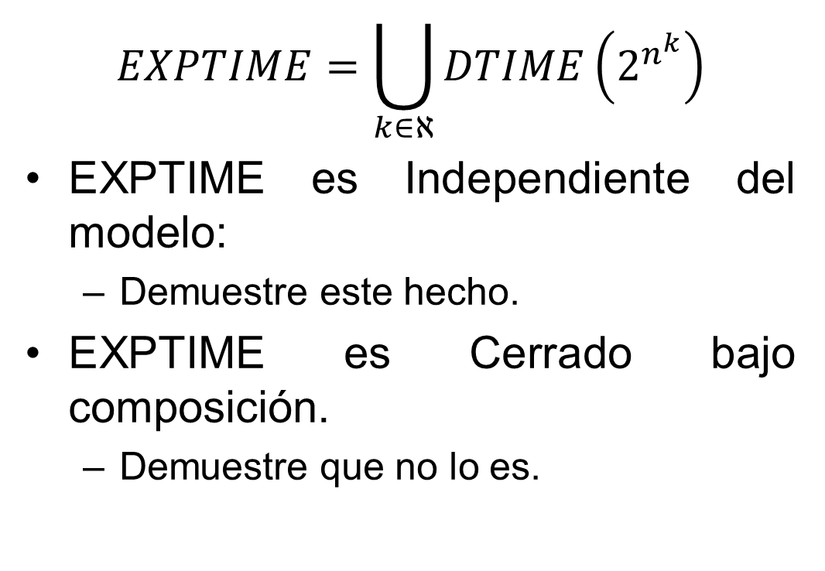
Conjunto EXPTIME
$$EXPTIME=\bigcup_{k∈ℵ}{DTIME\left(2^{n^{k}}\right)}$$
EXPTIME es Independiente del modelo:
Demuestre este hecho.
EXPTIME es Cerrado bajo composición.
Demuestre que no lo es.

Slide 9
Ejemplo problema en EXPTIME
2-SAT: Problema satisfacibilidad
¿Puede diseñar una máquina de Turing que implemente 2-SAT en tiempo exponencial?
Si se diseña una versión en tiempo polinomial: ¿es aún en EXPTIME?
Existen muchísimos ejemplos:
3-SAT.
Vendedor Viajero.
Clique más grande.

Slide 10
Hay problemas en EXPTIME que…
¿EXPTIME existe por si mismo?, Podría ser que se nos ocurra una manera más rápida de resolver todos los problemas en EXPTIME.
Eso no es posible, y se puede demostrar matemáticamente.

Slide 11
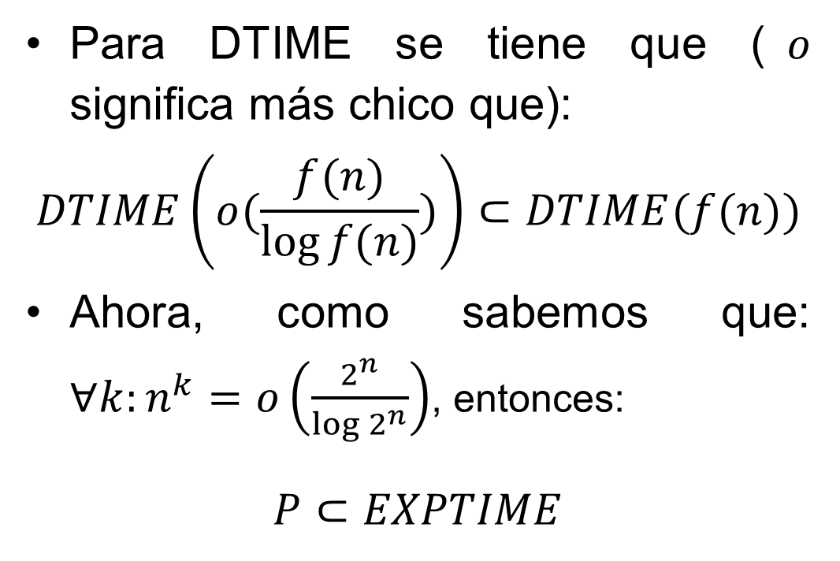
Teorema de Jerarquía Temporal
Para DTIME se tiene que ($o$ significa más chico que):
$$DTIME\left(o(\frac{f(n)}{\log{f(n)}})\right)⊂DTIME(f(n))$$
Ahora, como sabemos que: $∀k:n^{k}=o\left(\frac{2^{n}}{\log{2^{n}}}\right)$, entonces:
$$P⊂EXPTIME$$

Slide 12
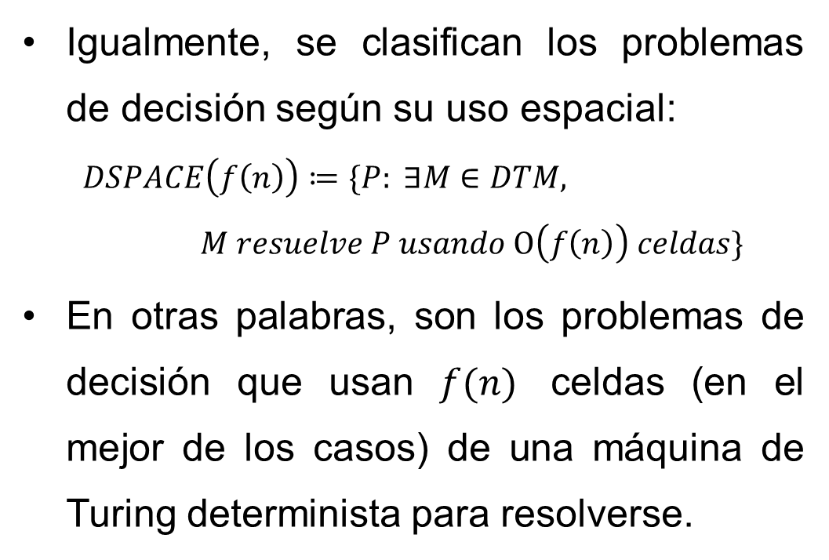
Jerarquía Espacial
Igualmente, se clasifican los problemas de decisión según su uso espacial:
$$DSPACE\left(f\left(n\right)\right)≔\{P: ∃M∈DTM, M resuelve P usando Ο\left(f\left(n\right)\right) celdas\}$$
En otras palabras, son los problemas de decisión que usan $f(n)$ celdas (en el mejor de los casos) de una máquina de Turing determinista para resolverse.

Slide 13
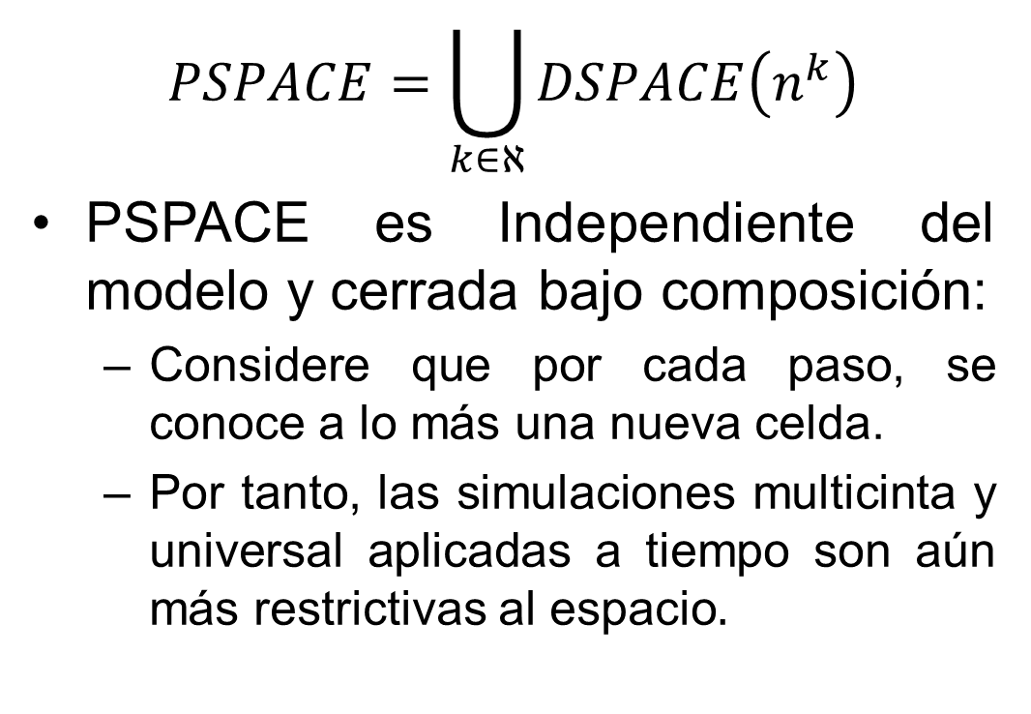
Conjunto PSPACE
$$PSPACE=\bigcup_{k∈ℵ}{DSPACE\left(n^{k}\right)}$$
PSPACE es Independiente del modelo y cerrada bajo composición:
Considere que por cada paso, se conoce a lo más una nueva celda.
Por tanto, las simulaciones multicinta y universal aplicadas a tiempo son aún más restrictivas al espacio$.$

Slide 14
Ejemplo problema en PSPACE
Básicamente todos los problemas que hemos mencionado están en PSPACE.
Existe incluso un conjunto más restrictivo, llamado L, el cual se dice usar espacio logarítmico.
Aquí obviamente no se considera al input dentro del espacio usado.
Ejemplo: 2-SAT.

Slide 15
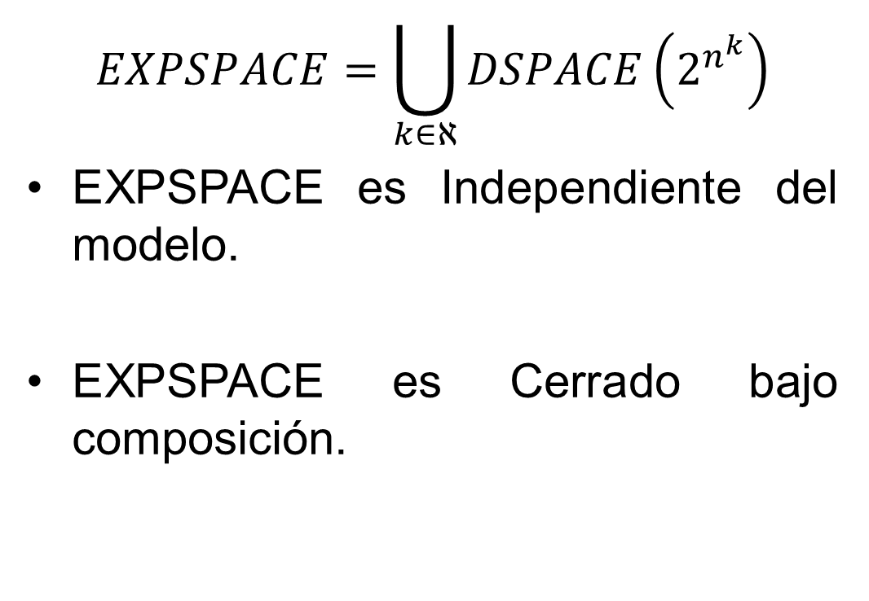
Conjunto EXPSPACE
$$EXPSPACE=\bigcup_{k∈ℵ}{DSPACE\left(2^{n^{k}}\right)}$$
EXPSPACE es Independiente del modelo.
EXPSPACE es Cerrado bajo composición.

Slide 16
Ejemplo problema en EXPSPACE
Lo más probable es que no se le pueda ocurrir un problema no contenido en PSPACE.
Uso de espacio exponencial, uso de tiempo super-exponencial
Ejemplo:
Verificar una afirmación de lógica de primer orden sobre reales, la cual sólo implique suma y comparación.

Slide 17
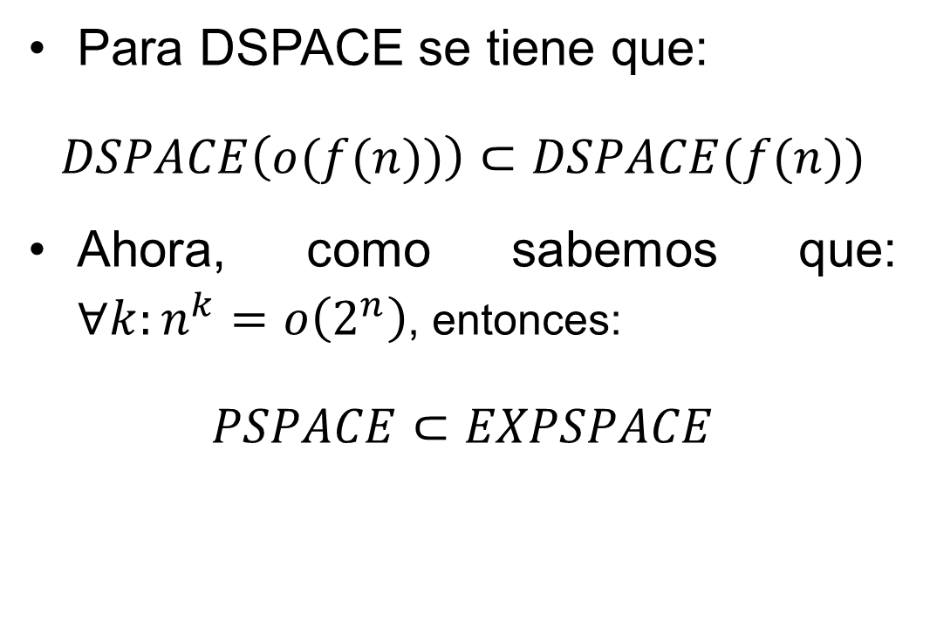
Teorema de Jerarquía Espacial
Para DSPACE se tiene que:
$$DSPACE\left(o(f(n))\right)⊂DSPACE(f(n))$$
Ahora, como sabemos que: $∀k:n^{k}=o\left(2^{n}\right)$, entonces:
$$PSPACE⊂EXPSPACE$$

Slide 18
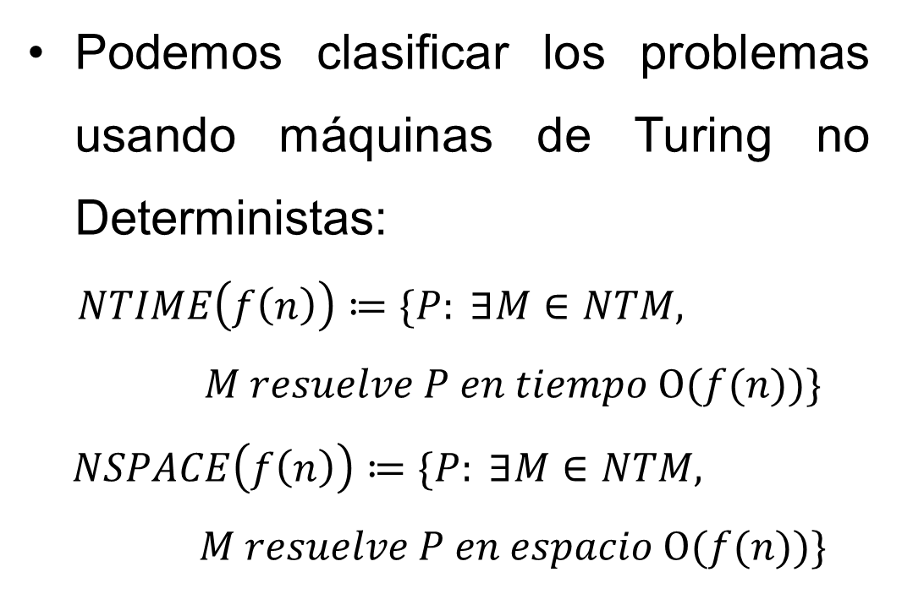
Jerarquía No determinista
Podemos clasificar los problemas usando máquinas de Turing no Deterministas:
$$NTIME\left(f\left(n\right)\right)≔\{P: ∃M∈NTM, M resuelve P en tiempo Ο(f(n))\}$$
$$NSPACE\left(f\left(n\right)\right)≔\{P: ∃M∈NTM, M resuelve P en espacio Ο(f(n))\}$$

Slide 19
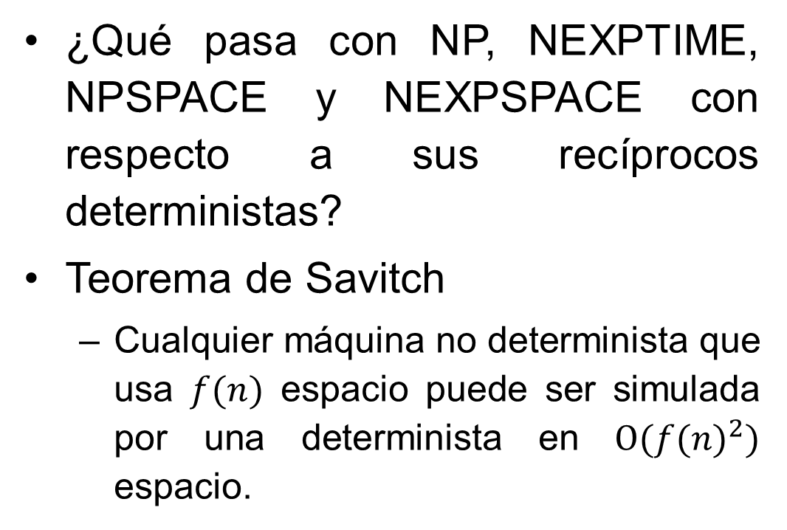
¿Es muy distinto?
¿Qué pasa con NP, NEXPTIME, NPSPACE y NEXPSPACE con respecto a sus recíprocos deterministas?
Teorema de Savitch
Cualquier máquina no determinista que usa $f(n)$ espacio puede ser simulada por una determinista en $Ο({f(n)}^{2})$ espacio.

Slide 20
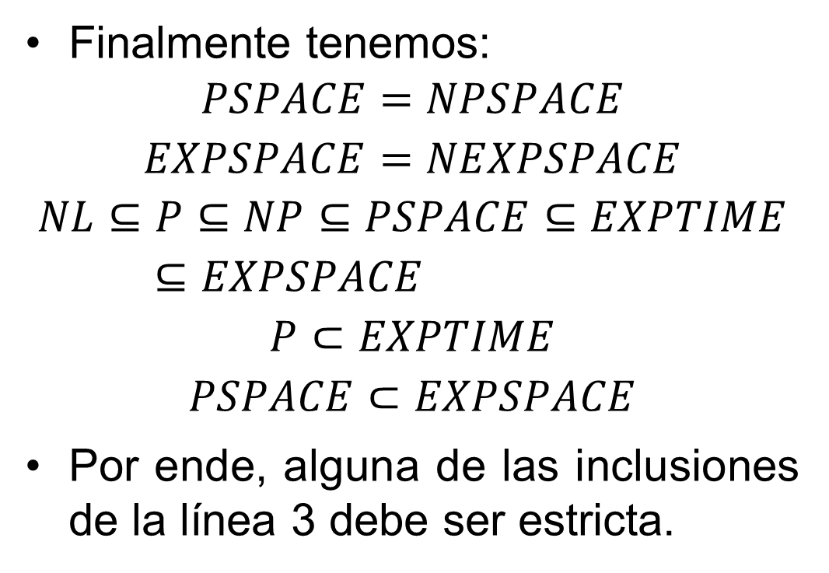
Jerarquía de Complejidad
Finalmente tenemos:
$$PSPACE=NPSPACE$$
$$EXPSPACE=NEXPSPACE$$
$$NL⊆P⊆NP⊆PSPACE⊆EXPTIME⊆EXPSPACE$$
$$P⊂EXPTIME$$
$$PSPACE⊂EXPSPACE$$
Por ende, alguna de las inclusiones de la línea 3 debe ser estricta.

Slide 21
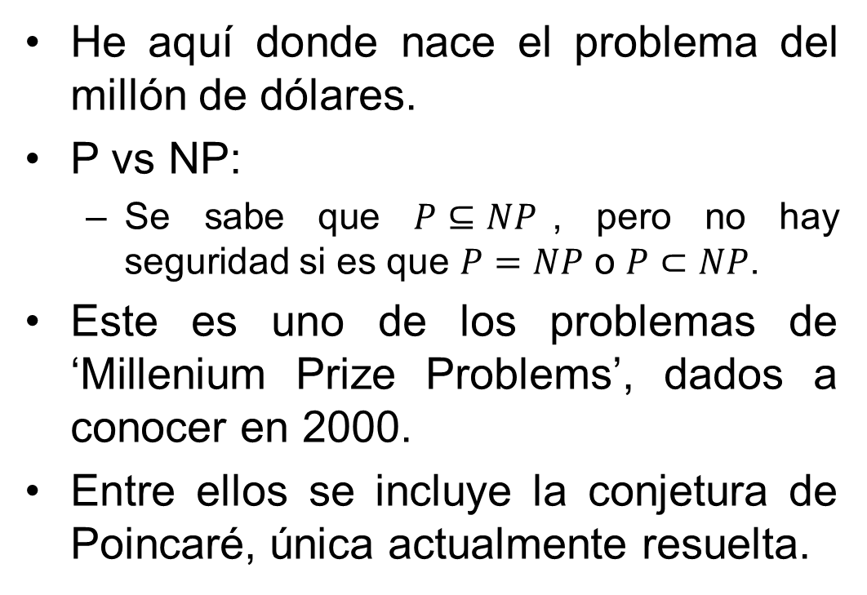
El problema del millón de dólares
He aquí donde nace el problema del millón de dólares.
P vs NP:
Se sabe que $P⊆NP$, pero no hay seguridad si es que $P=NP$ o $P⊂NP$.
Este es uno de los problemas de ‘Millenium Prize Problems’, dados a conocer en 2000.
Entre ellos se incluye la conjetura de Poincaré, única actualmente resuelta.

Slide 22
Millenium Prize Problems
Conjetura de Poincaré: Dimensión 3 conexa es homomorfa. [Solved]
P vs NP.
Conjetura de Hodge.
Hipótesis de Reimman.
Existencia de Yang-Mills map gas.
Suavidad y existencia de Navier-Stokes.
Conjetura de Birch.

Slide 23
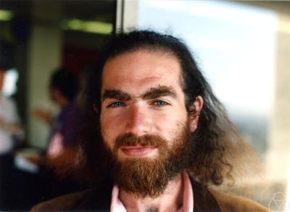
Resuelve un problema de más
de 100 años
No acepta el premio y vive
en la pobreza
Meme de la clase

Slide 24
Jerarquerización de Nuevos Problemas
Si tenemos un problema el cual desconocemos el conjunto al cual pertenece, necesitamos una manera más formal de conocer su pertenencia.
Para ello, necesitaremos una técnica llamada reducción (Turing).

Slide 25
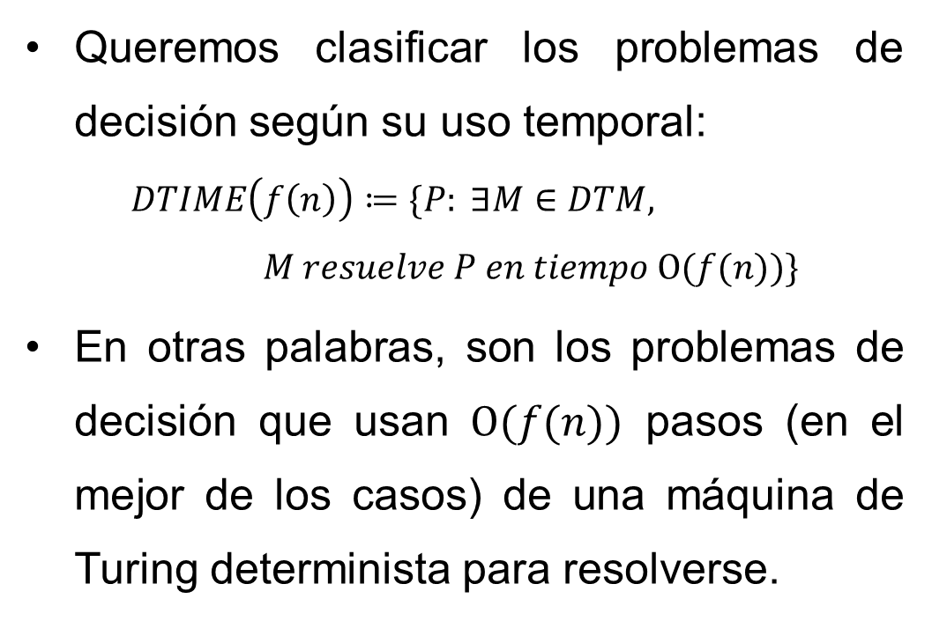
Reducción Turing
Se dice que el problema A es Turing reducible a B si:
Usando a B como oráculo, podemos calcular A.
Se escribe $A≤_{T}B$.
En términos coloquiales, existe un algoritmo que transforma el problema A en B.

Slide 26
Reducción Turing
La notación representa la relación, ya que implica que no es más difícil resolver A que B.
Cuando hablamos en términos de complejidad, se usan 2 tipos de reducciones:
Reducción Cook: Transformar A en B se realiza en tiempo polinomial.
Reducción Logarítmica: Transformar A en B se realiza en espacio logarítmico.

Slide 27
Reducción Turing:
HOW-TO
Construir $f$.
Demostrar que $f$ es:
[Turing] computable.
[Cook] computable en tiempo polinomial.
[Log] computable en espacio logarítmico.
Demostrar:
Si $wA$ entonces $f\left(w\right)∈B$.
Si $f(w)B$ entonces $wA$.

Slide 28
Ejemplo 1: Reducción Turing
Consideraremos los lenguajes:
$EP:=\{M : M para con input vacío\}$
$HP:=\{M,w : M para con input w\}$
Se tiene que $HP≤_{T}EP$:
Sea $M,w$.
Creamos una máquina $M′$ que primero escribe $w$ en la cinta y luego simule $M$ sobre lo que está en la cinta.
Así, $M′∈EP↔M,w∈HP$.

Slide 29
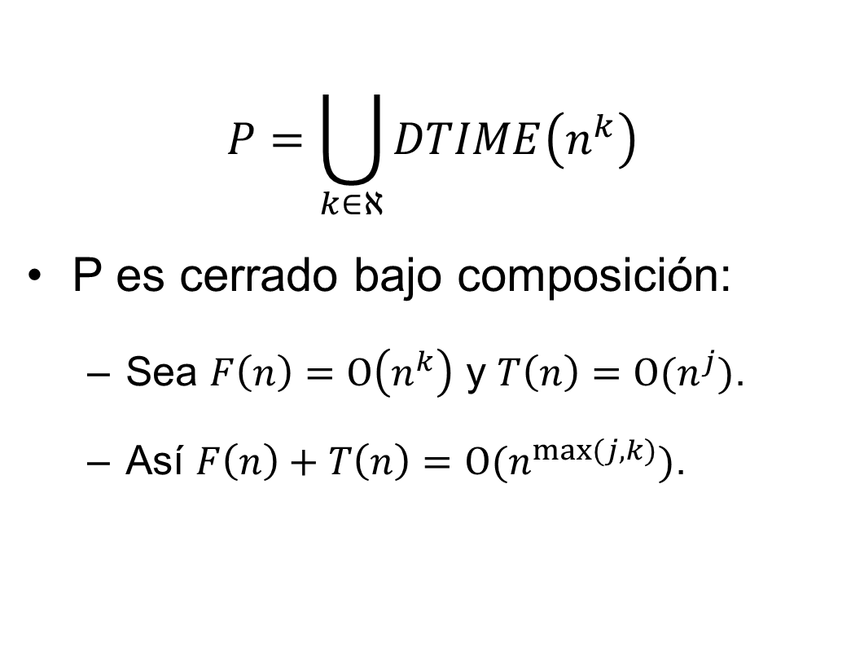
Ejemplo 2: Reducción Cook
Consideraremos los lenguajes:
$GP:=\{G,n_{1},n_{2}:Hay un camino en G$ $que une{ n}_{1} y n_{2}\}$
$2SAT:=\{F(x):F\left(x\right) es satisfacible\}$
Se tiene que $2SAT≤_{L}{GP}^{c}$:
Sea $F(x)$.
Asociamos grafo que conecte variables según implicancias y buscamos camino desde $x_{i}$ a ${¬x}_{i}$.
Así, $F\left(x\right)∈2SAT↔∃i:G,x_{i},{¬x}_{i}∈{GP}^{c}$.

Slide 30
Ejemplo 3: Reducción Logaritmica
Consideraremos los lenguajes:
$HGP:=\{G,n_{1},n_{2}:Hay un camino$ $hamiltoniano en G que une{ n}_{1} y n_{2}\}$
$HGC:=\{G :G tiene un ciclo$ $hamiltoniano\}$
Se tiene que $HGP≤_{P}HGC$:
Sea $G,n_{1},n_{2}$.
Añadimos a $G$ un nodo $u$ que se conecte con $n_{1}$ y $n_{2}$.
Así, $G,n_{1},n_{2}∈HGP↔G′∈HGC$.

Slide 31
Ejemplo 3: Reducción Logaritmica
n
s
≤_{p}
s
t
t

Slide 32
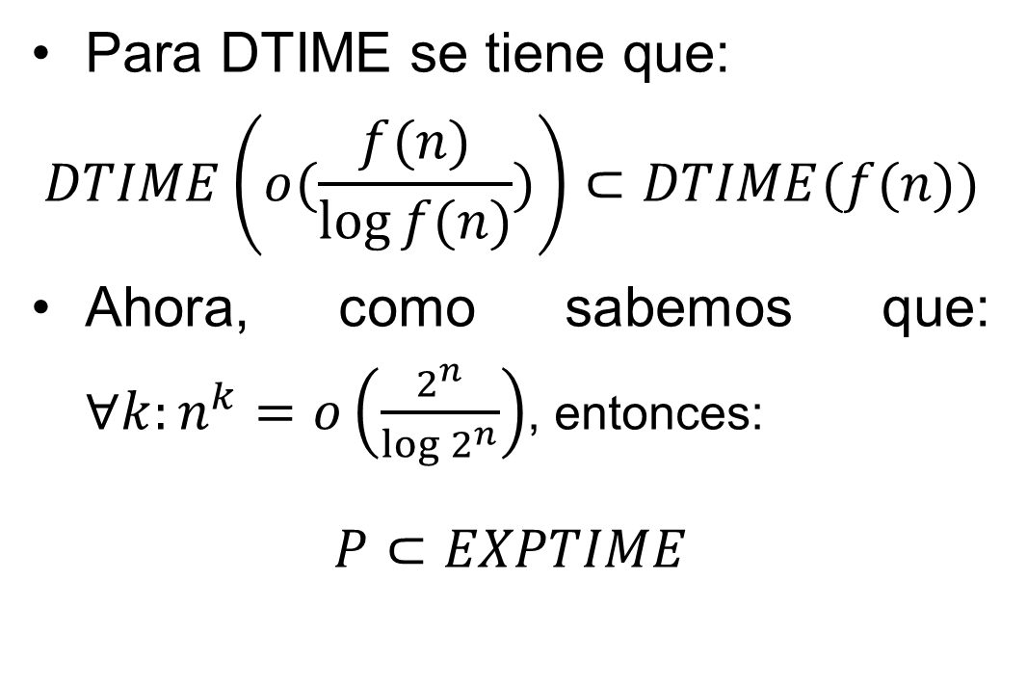
Hardiness
Si todo problema $A$ en un conjunto de complejidad $C$ se puede reducir sin salirse de la complejidad a otro $B$, se dice que $B$ es $C$-Hard.
Es el más difícil del conjunto.
Para la mayoría de los conjuntos, basta con la reducción Cook.
Para NL, se usa reducción Logarítmica.

Slide 33
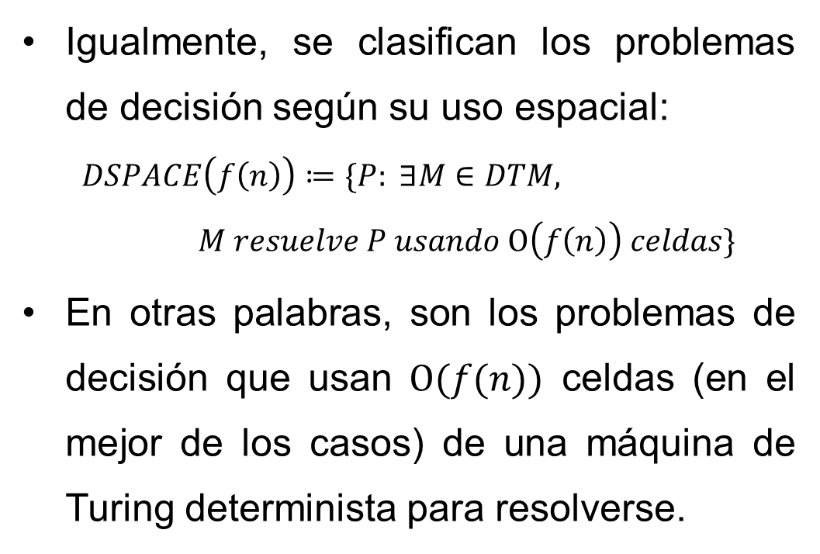
Completeness
En la clase de complejidad $C$, se le denomina a un problema en particular $C$-Completo si:
Es $C$-Hard.
Pertenece al conjunto $C$.
El primer problema completo fue $SAT∈NP$-Completo.
Sin embargo, ¿Cómo demostrar que todo problema en $NP$ se puede reducir a $SAT$?

Slide 34
Teorema de Cook
SAT es $NP$-Completo.
Demostración:
Primero, SAT es $NP$. Esto es claro, ya que el problema es verificable en tiempo polinomial.
Segundo, SAT es $NP$-Hard. Para ello, tomemos una máquina M no determinista que resuelve un problema A en tiempo polinomial $P(n)$.
Expresamos el historial de $M,w$ de manera booleana.

Slide 35
Teorema de Cook
Demostración (cont):
Cada estado está presente en un solo tiempo a la vez.
Cada símbolo en una sola celda a la vez.
Cabeza apuntando a una sola celda a la vez.
Cambios solo en el cabezal.
Estado final en tiempo $p\left(n\right).$
Escribimos configuración inicial con $w$.

Slide 36
Teorema de Cook
Demostración (cont):
Todas estas afirmaciones se juntan con ANDs.
Cada afirmación es de orden cuadrático en $p\left(n\right)$.
Finalmente, si la fórmula es satisfasible, entonces $M$ acepta $w$.

Slide 37
Conjuntos completos
P-Completo:
CVP (problema circuito boolenao).
Programación Lineal.
NP-Completo:
SAT.
Problema de la mochila.
PSPACE-Completo :
Completitud de RE.
Word Problem para CFG.

Slide 38
Refraseo del problema del millón de Dólares
Bajo nuestro nuevo conocimiento, el problema se traduce:
¿Existe un algoritmo polinomial para resolver un problema NP-Completo?.
Ha habido muchísimos intentos para resolver dicho entuerto.
Veamos algunos ejemplos:
https://www.win.tue.nl/~gwoegi/P-versus-NP.htm

Slide 39
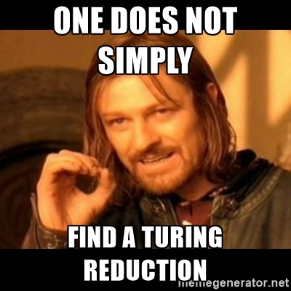
Meme de la clase

